Slide 1
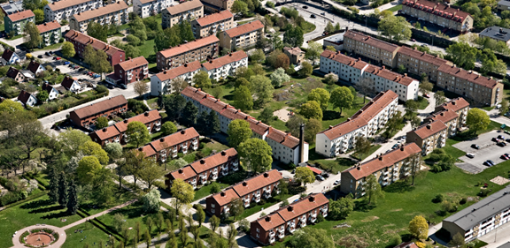
Nr 43 (2/13)
HSB Brf Örby Slott
Medlemsinformation
Innehåll i detta nummer:
Styrelsen
Snöskottning
Bridge
Brandvarnare
Balkonggolv
Solarium
Trappstädning
El renovering

Slide 2
Styrelsen för BRF Örby Slott har följande sammansättning:
Lars-Åke Hellgren Ordförande tel 749 04 49
Birgitta Halldén Vice Ordförande tel 647 34 71
Robert Axelsson Sekreterare tel 550 130 51
Lennart Andersson Ledamot tel 647 65 66
Erik Säfström Suppleant tel 722 93 07
Ove Hagberg Suppleant tel 86 04 08
Lena Walfridsson Suppleant tel 64 76 448
Åse Johansson-Kristiansen HSB ledamot
Sofia Trison HSB suppleant
Åke Nilsson Revisor
Maj- Britt Herrmann Revisorsuppleant
Vakant Studieorganisatör
Vakant Fritidsorganisatör
Valberedning:
Britt-Marie Klang tel 647 49 01
Anne-Marie Ek tel 070-5626376
E-mail (e-post) adress till föreningen: orbyslott@orbyslott.org
E-mail (E-post) adress till fastighetsskötarna är av@orbyslott.org

Slide 3
Snöskottning.
Tänk på att skotta bort all snö som nu förhoppningsvis kommer. För de som har behov att låna snöskyffel så finns de att hämta i lådorna utanför garaget hos fastighetsskötarna
Ta även in era cyklar så kan våra fastighetsskörare ploga ordentligt i vårt område.
Bridge.
Om det finns bridge intresserade i föreningen så finns en grupp som behöver fler spelare. De träffas onsdagar kl 13 i föreningslokalen, är du intresserad så hör av dig till Ulla-Britt Larsson 08-6475426
Brandvarnare.
Nu i juletider är det många som tänder mer ljus, se över att er brandvarnare fungerar och har ett nytt batteri.
Balkonggolven
Vi uppmanar alla att vid möjlighet titta över era balkonggolv och rapportera in eventuella sprickor/skador till fastighetsskötarna för kontroll.
Solarium
Det har beslutats att ta bort vårt solarium vid bastun från och med april 2014.

Slide 4
Trappstädning
Återkommande punkten i medlemsbladet är trappstädningen, styrelsen tackar varmt Er som håller sina trapphus rena och snygga. Detta har nu även klart förbättras i många hus sedan nya städbrickor delats ut!
El renovering
Detta har påbörjats i några av våra hus och kommer fortsätta hus för hus en längre tid framöver. Mer info kommer löpande.

